Slide 1

Instituto Progreso y Esperanza, A.C.
Equipo 5
5to de preparatoria
Ciclo 2018-2019

Slide 2
2. Integrantes
Docente | Materia
Adriana Oceguera Mayen | Educación para la Salud
José Alejandro Espinosa Cruz | Biología IV
José Iván Partida Cano | Ingles V
Oscar Villavicencio Martínez | Educación Estética V
Rubén Polux Mendo Sanchez | Química III

Slide 3
3. Ciclo escolar en el que se planea llevar a cabo el proyecto.
Ciclo escolar 2018-2019
Fecha de inicio: Agosto 2018, presentación del proyecto y proceso de investigación por parte de los alumnos sobre los conceptos básicos.
Fecha de desarrollo: Septiembre – noviembre 2018.
Fecha de término: Diciembre 2018.
Grado de aplicación: 5to de preparatoria

Slide 4
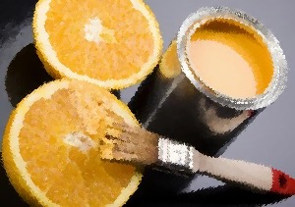
4. Nombre del Portafolio/ Proyecto
El arte en el pH

Slide 5
5. Índice
Productos generados en la primera sesión de Trabajo.
  Producto 1. C.A.I.A.C Conclusiones Generales.
  Producto 3. Fotografías de la sesión tomadas por los propios grupos y la persona asignada para tal fin.
Producto 2. Organizador gráfico que muestre los contenidos y conceptos de todas las asignaturas involucradas en el proyecto y su interrelación (Producto 2).
Introducción o justificación. Descripción del proyecto.
Objetivos.
Objetivo general del proyecto.
Objetivo o propósitos a alcanzar, de cada asignatura involucrada.
Preguntas generadoras.
Contenido. Temas y productos propuestos.
Planeación general.
Reflexión.
Organizador gráfico. “El arte de formular preguntas” (Producto 4).
Organizador gráfico. Proceso de indagación (Producto 5).
A.M.E. General (Producto 6).
E.I.P. Resumen
E.I.P. Elaboración de Proyecto.
Evaluación, tipos, herramientas y de Aprendizaje (Producto 10).
Evaluación. Formatos. Prerrequisitos.
Lista de pasos para realizar una infografía.
Infografía.
Reflexiones personales.

Slide 6
Productos generados en la primera sesión de trabajo.
1. C.A.I.A.C. Conclusiones Generales

Slide 7
Conclusiones Generales
La Interdisciplinariedad
1. ¿Qué es? | La integración de los conocimientos de distintas áreas para solucionar un problema específico y complejo.
2. ¿Qué características tiene? | La integración de los conocimientos converge en puntos específicos y concretos. Resuelve problemáticas de diversas áreas de estudio. Es cooperativo, integral, enfocado, situado y flexible.
3. ¿Por qué es importante en la educación? | Permite el aprendizaje significativo que interpela la experiencia individual para lograr la transformación social. Prepara a los estudiantes para desarrollar habilidades que les permitan abordar problemáticas con una mirada más objetiva. Permite y fomenta la metacognición en el alumno.

Slide 8
La Interdisciplinariedad
4. ¿Cómo motivar a los alumnos para el trabajo interdisciplinario? | Creando expectativas que interesen al alumno en desarrollar sus habilidades para transformar su entorno. Escuchar las propuestas de los alumnos para integrar sus ideas e inquietudes a los objetivos de los proyectos.
5. ¿Cuáles son los prerrequisitos materiales, organizacionales y personales para la planeación del trabajo interdisciplinario? | Que los profesores sean abiertos y receptivos ante los aportes de otras asignaturas. Capacitación y acompañamiento al profesor (espacios y tiempo). Estructuración adecuada. Poner reglas y definir funciones. Conocer los planes de otras materias. Conocer a los alumnos.
6. ¿Qué papel juega la planeación en el trabajo interdisciplinario y qué características debe tener? | Es la conjugación del currículo con la parte didáctica y la pedagogía. Tiene que ser equitativa, sistematizada y flexible. Permite la retroalimentación entre disciplinas.

Slide 9
Productos generados en la primera sesión de trabajo.
3. Fotografías de la sesión tomadas por los propios grupos y la persona asignada para tal fin.

Slide 10
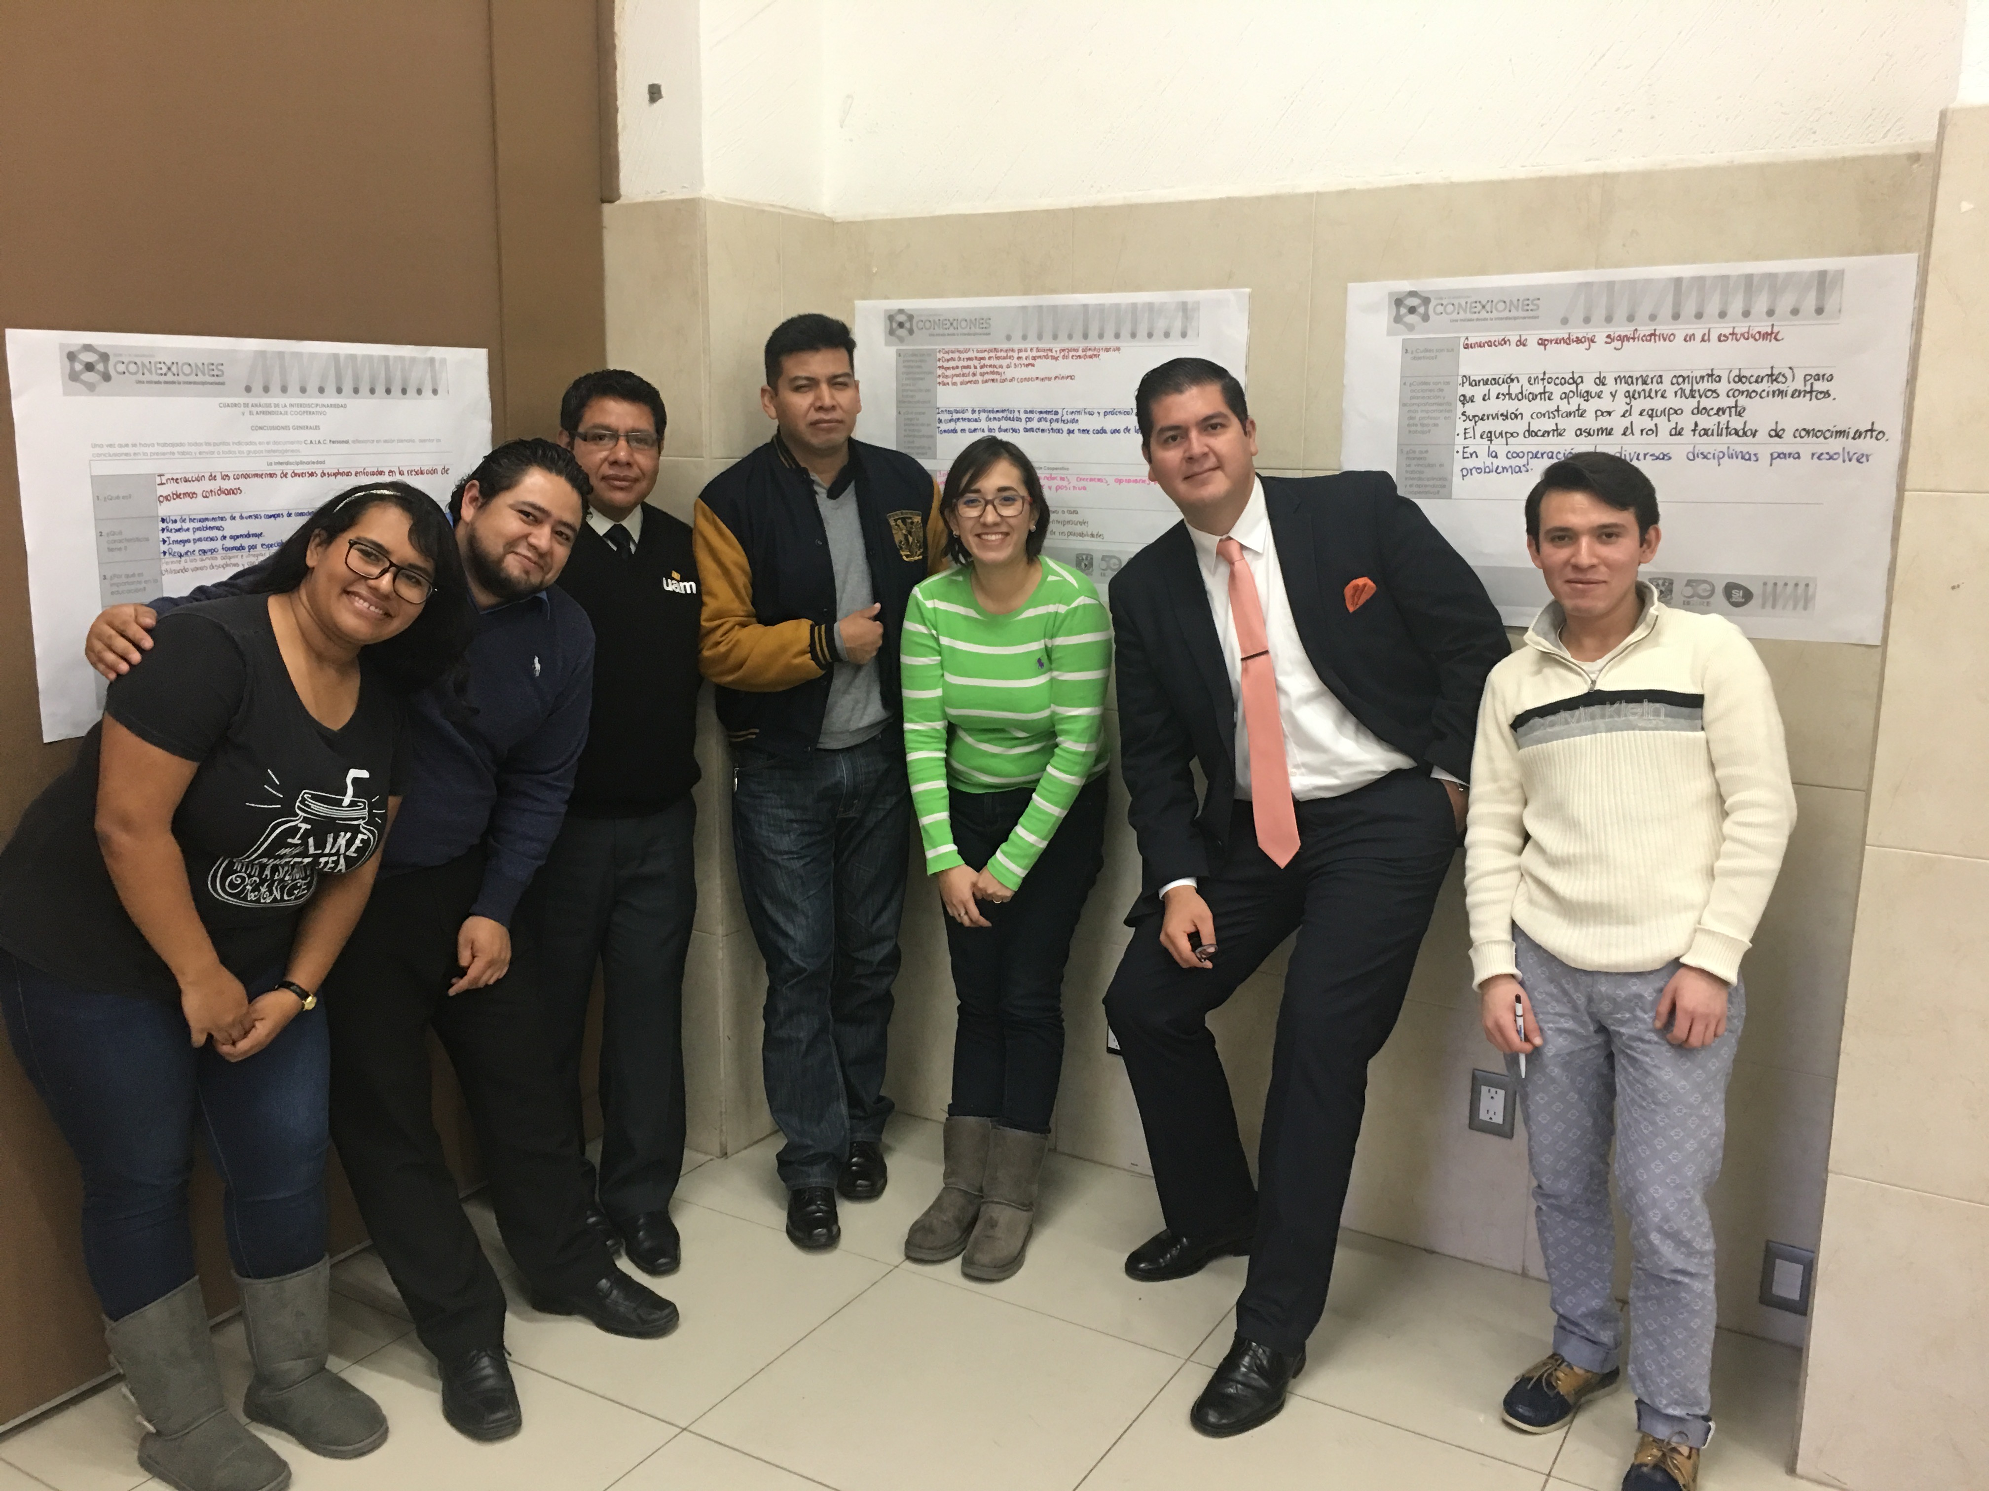
Equipo de Trabajo
Se formaron grupos de diferentes profesores, de diversas áreas para el desarrollo de la primera actividad.

Slide 11
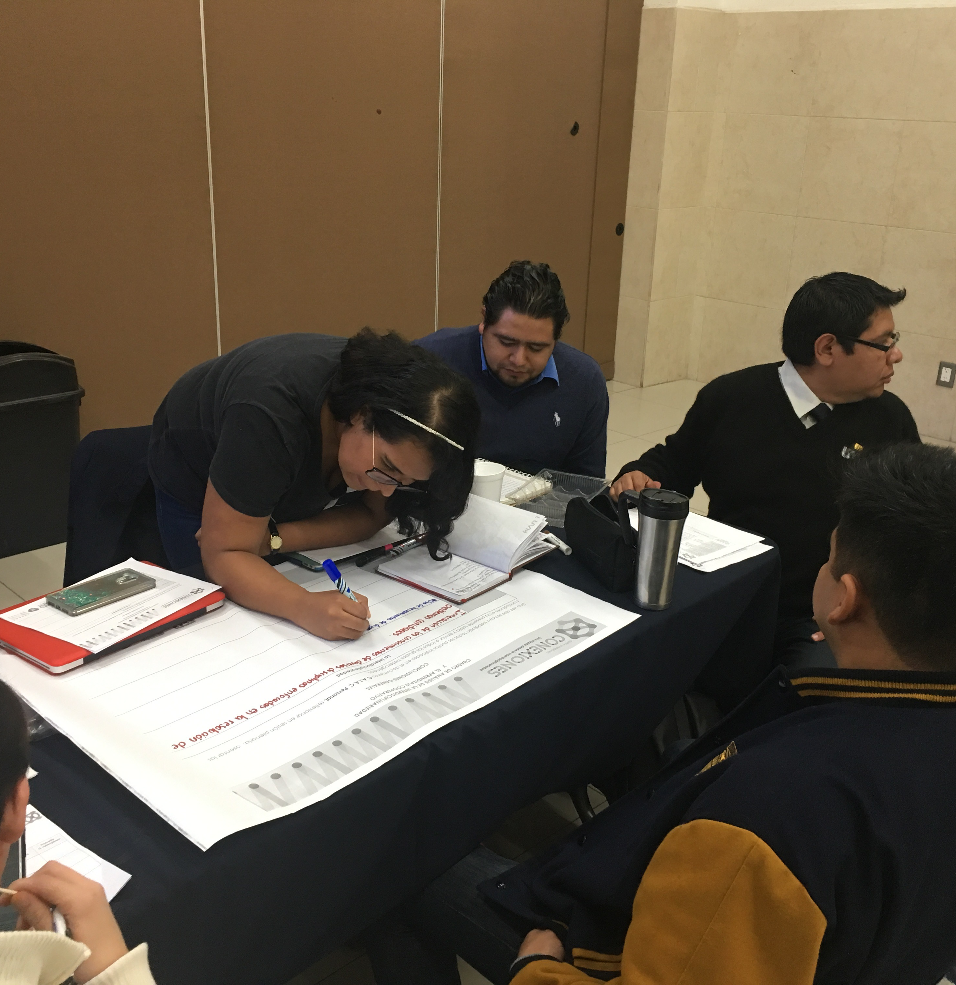
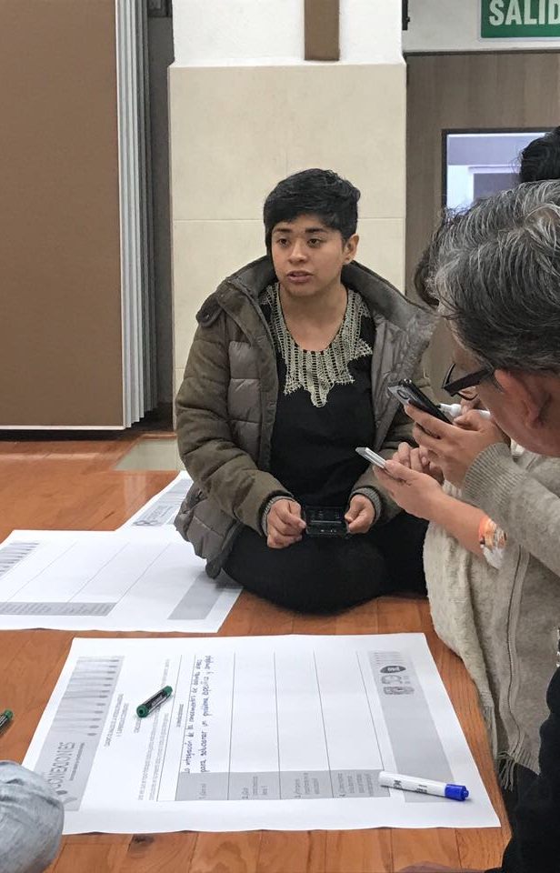
Colaboración
Una vez que se leyeron las lecturas y se habían visto los videos, cada integrante asumió un rol diferente.
Pero todos dando su opinión en cada respuesta.

Slide 12
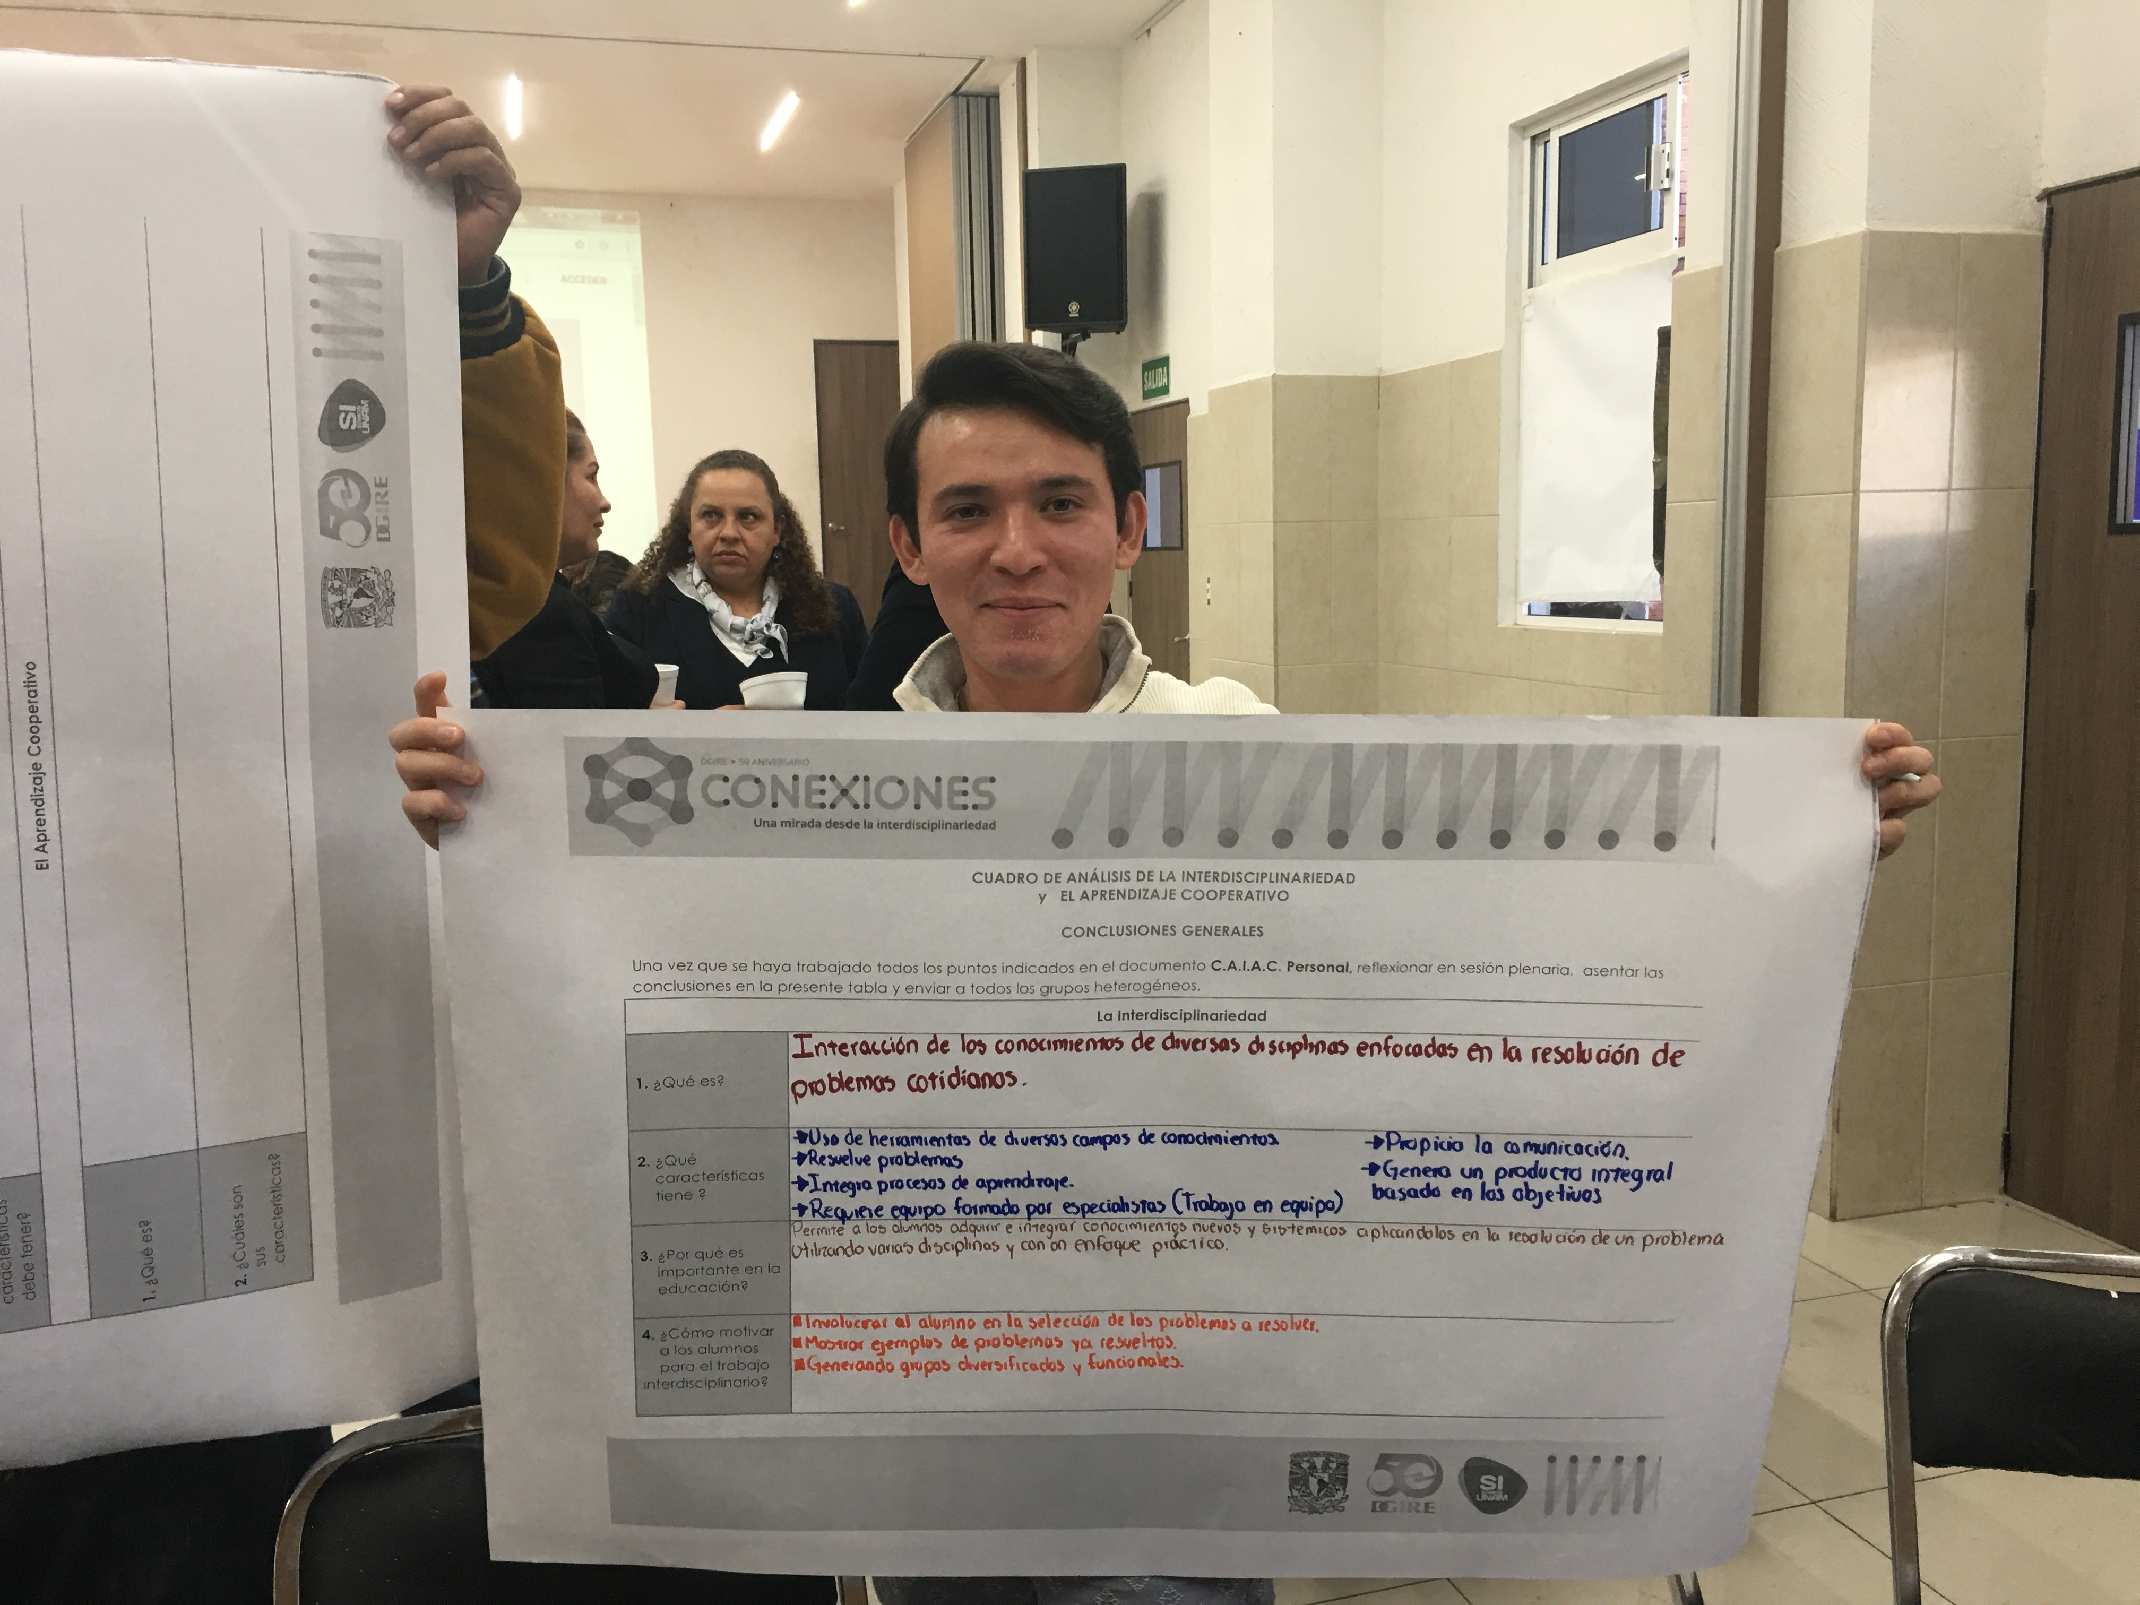
C.A.I.A.C.
Una vez, que cada equipo termino, se hizo una breve exposición sobre las respuestas de cada grupo.

Slide 13
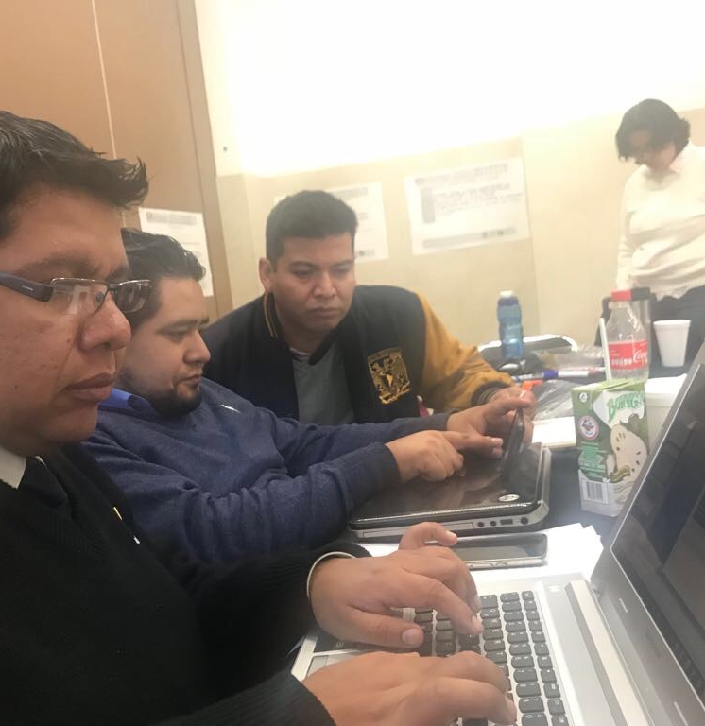
Portafolio
Una vez que se desarrollaron las actividades, se procedió a la creación de este portafolio.

Slide 14
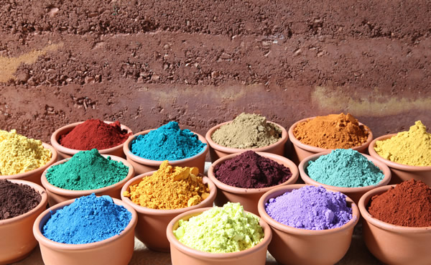
2. Organizador gráfico que muestre los contenidos y conceptos de todas las asignaturas involucradas en el proyecto y su interrelación

Slide 15

El arte en el pH
Química III
Biología IV
Ecología
Educación estética V
Efectos ópticos.
Representaciones pictóricas.
Consumo de sustan-cias adictivas
Cambio climático
Susten-tabilidad
Percepción visual.
Anatomía y fisiología del sistema nervioso.
Educación para la salud
Escala de pH
Teoría ácido-base.

Slide 16
3. Introducción o justificación.
Descripción del proyecto.

Slide 17
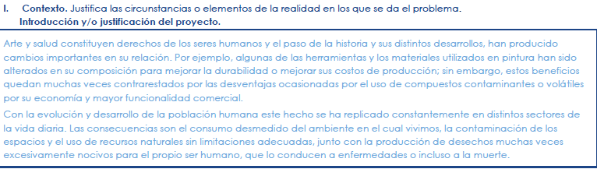

Slide 18
4. Objetivos.
Objetivo general del proyecto.

Slide 19
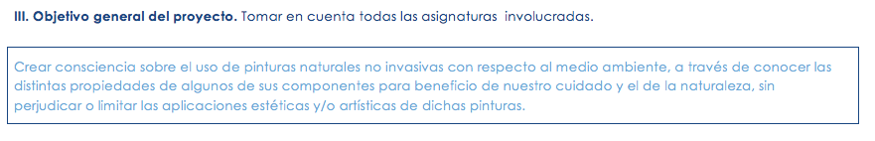

Slide 20
4. Objetivos.
Objetivo o propósitos a alcanzar, de cada asignatura involucrada.

Slide 21
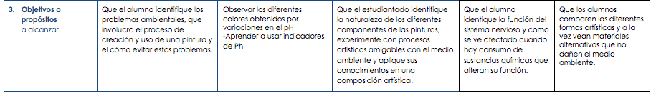
Biología IV
Química III
Pintura V
Educación para
la salud
Ingles V
Educación para
la salud

Slide 22
5. Preguntas generadoras.

Slide 23
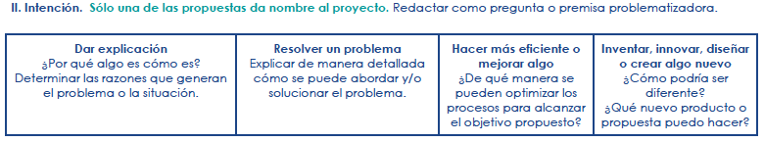
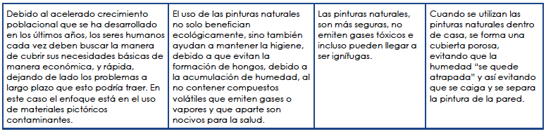

Slide 24
6. Contenido.
Temas y productos propuestos.

Slide 25
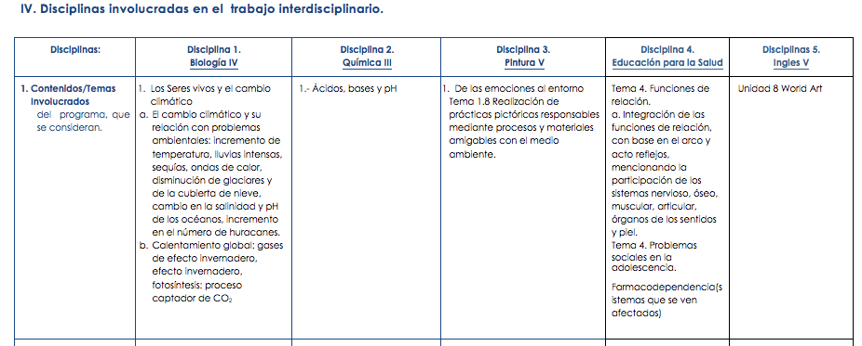

Slide 26
7. Planeación general.
Planeación día a día

Slide 27
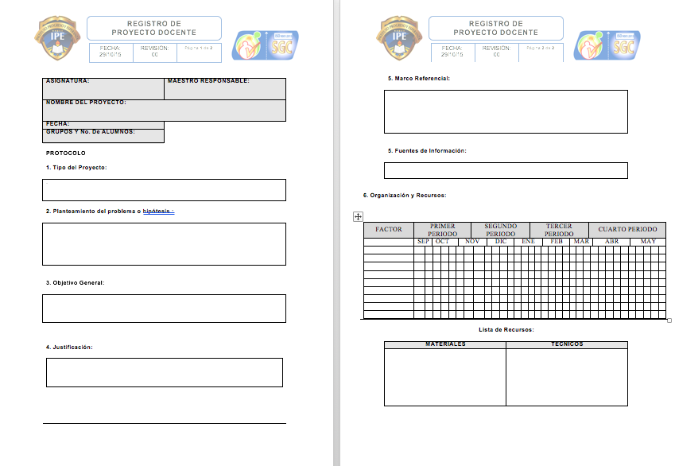

Slide 28
Horas que se trabajará por asignatura de manera disciplinaria e interdisciplinaria:
Biología IV: 1 hr disciplinaria y 1 interdisciplinaria
Química III: 1 hr disciplinaria y 1 interdisciplinaria
Educación para la Salud 1 hr disciplinaria y 1 interdisciplinaria
Ingles V: 1 hr disciplinaria y 1 interdisciplinaria
Pintura V: 1 hr disciplinaria y 1 interdisciplinaria

Slide 29
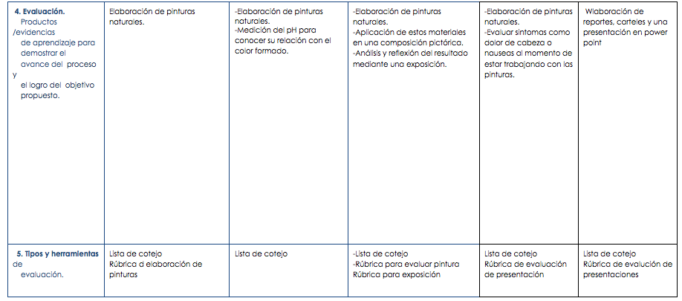
Seguimiento y Evaluación

Slide 30
8. Reflexión.

Slide 31
La creación de pinturas ecológicas ayudan a reducir el impacto ambiental negativo así como los daños a la salud que esto conlleva, sin perder la calidad en las aplicaciones estéticas y artísticas.
Es por esta razón que se unen las disciplinas de Biología, Química, Educación para la Salud, Educación Estética y Artística e Ingles para llevar este proyecto de manera integral para que los alumnos adquieran el conocimiento necesario para crear pinturas que no dañen su salud ni el medio ambiente y de igual manera hacer conciencia ecológica.
Se encuentra motivación de los alumnos al querer crear ellos mismos las pinturas, pero la falta de tiempo y dedicación en algunas materias, desmotivo a los alumnos a realizarlas de manera consciente y exitosa.

Slide 32
9. Organizador gráfico.
“El arte de formular preguntas” (Producto 4)

Slide 33
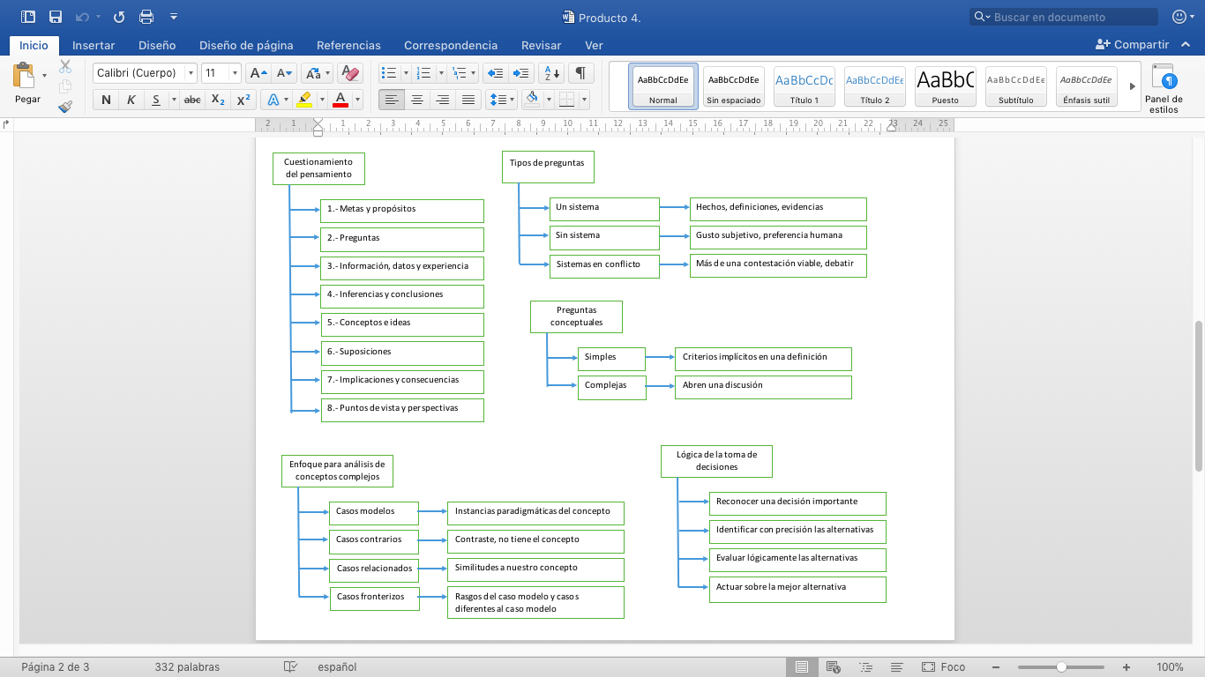

Slide 34
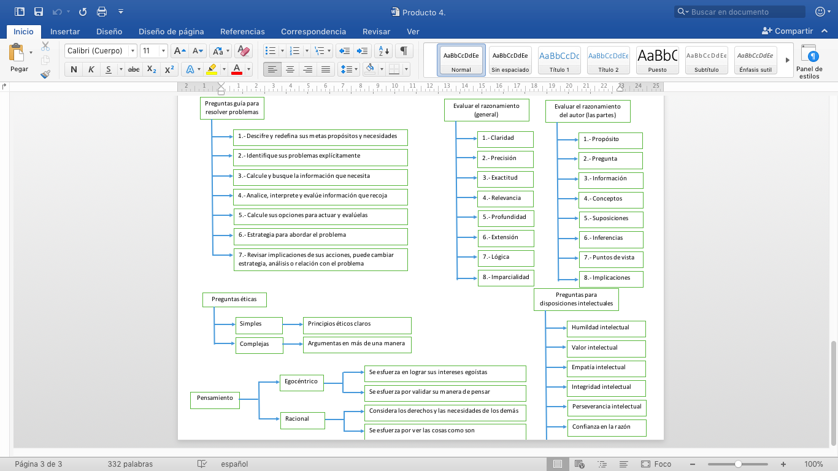

Slide 35
10. Organizador gráfico.
Proceso de indagación (Producto 5).

Slide 36
Indagación guiada (Acompañamiento docente)
Trabajo colaborativo (Docentes-alumnos)
Planteamiento de un problema social actual
Diseñar en conjunto actividades
Compartir experiencias
Valorar críticamente los resultados
Producto 5. Modelo de indagación

Slide 37
11. A.M.E General (Producto 6).

Slide 38
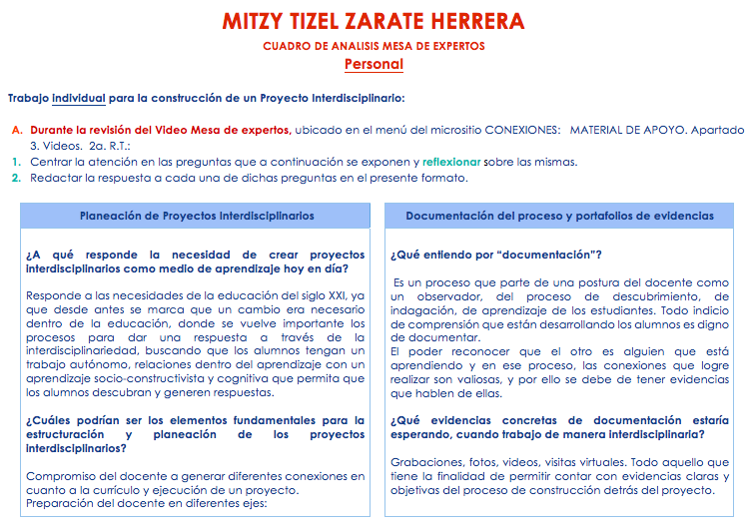

Slide 39
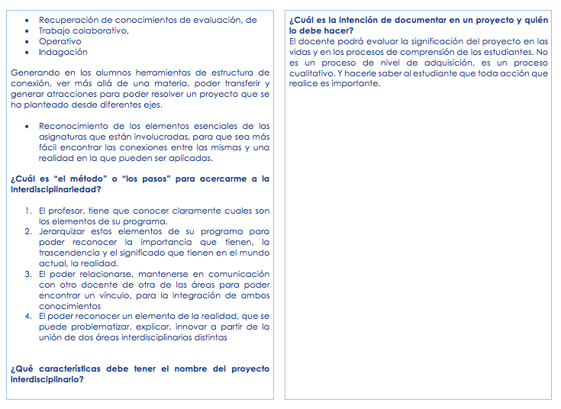

Slide 40
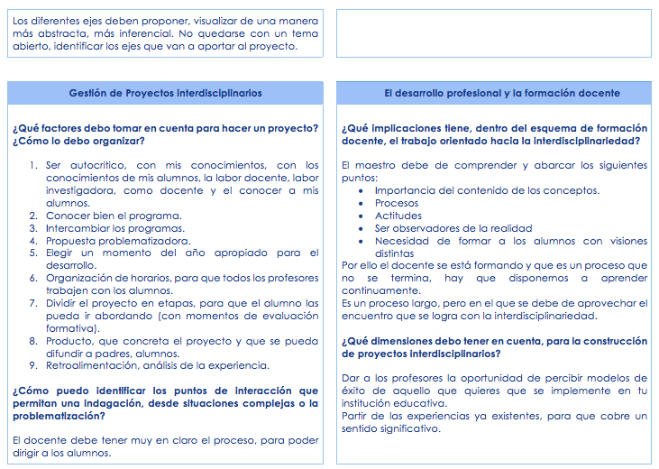

Slide 41
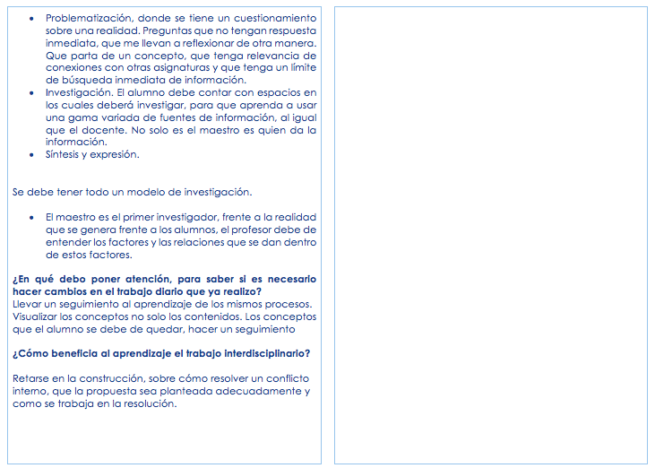

Slide 42
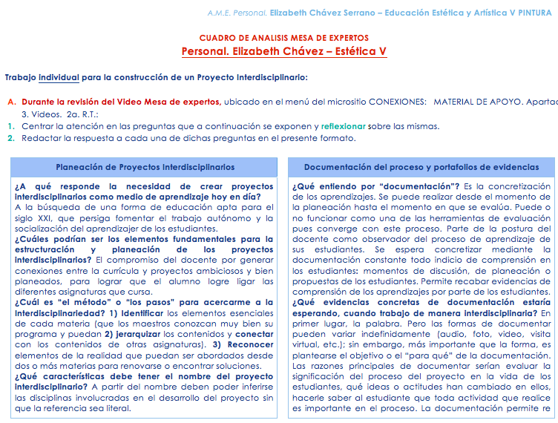

Slide 43
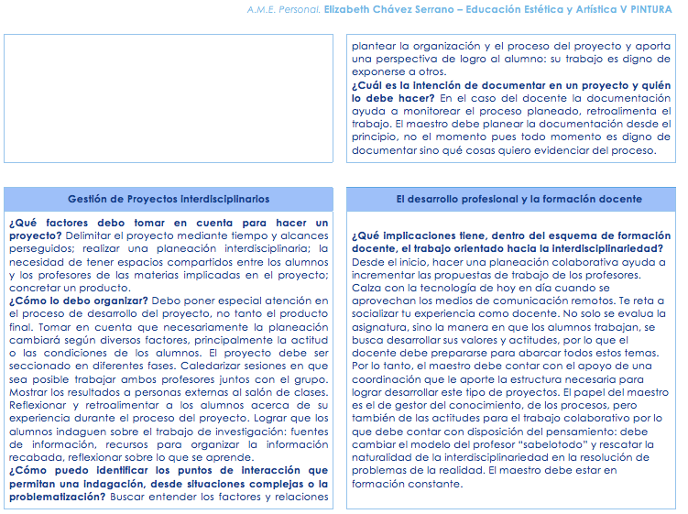

Slide 44
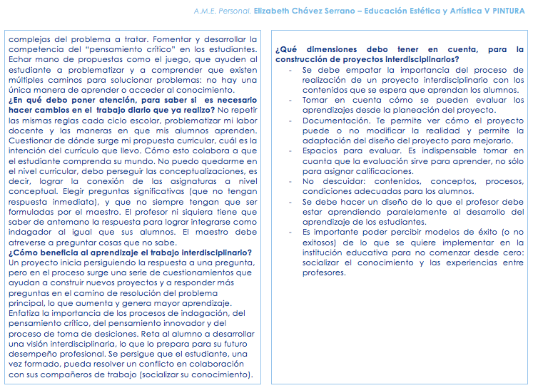

Slide 45
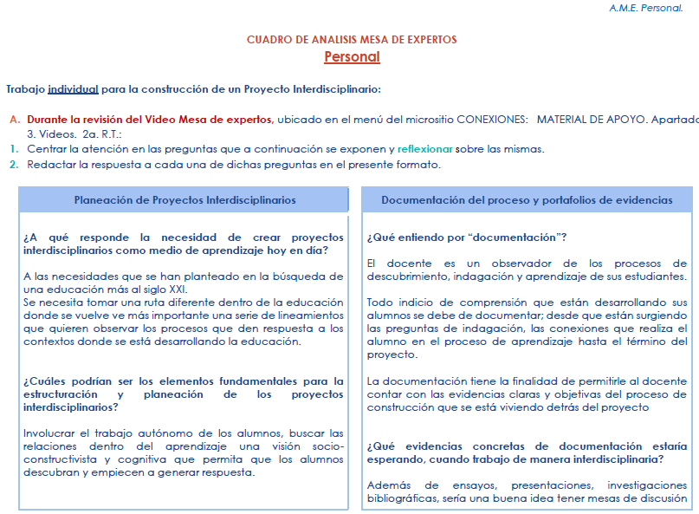

Slide 46
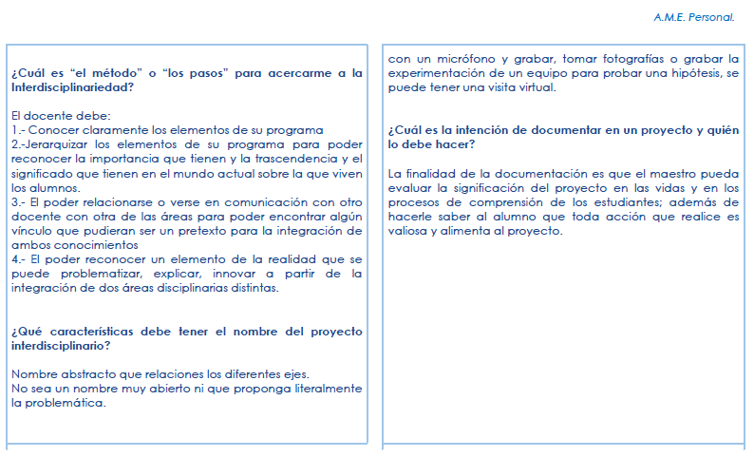

Slide 47
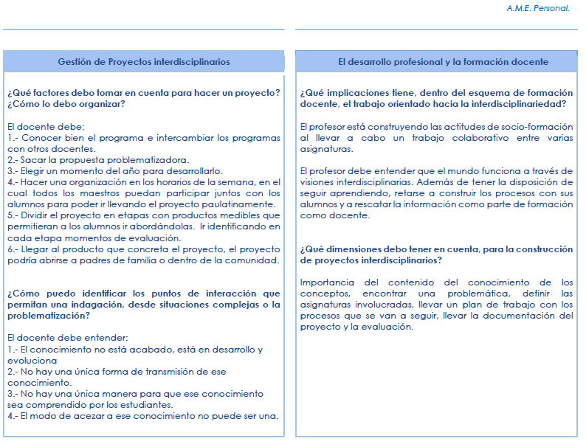

Slide 48
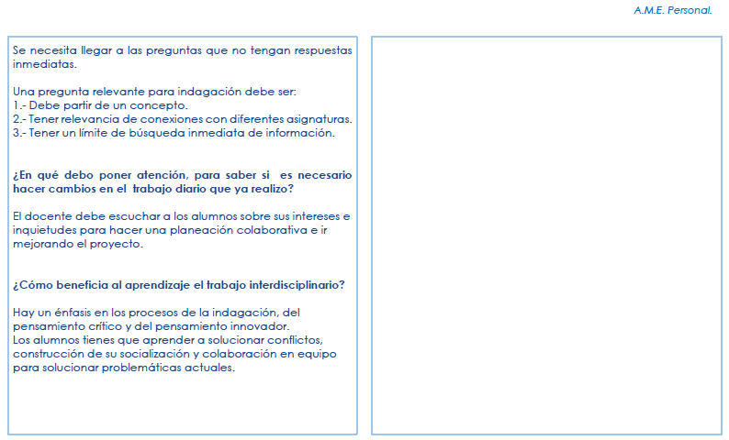

Slide 49
12. E.I.P. Resumen

Slide 50
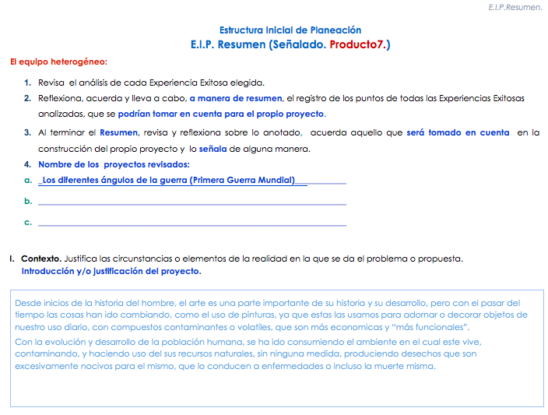

Slide 51
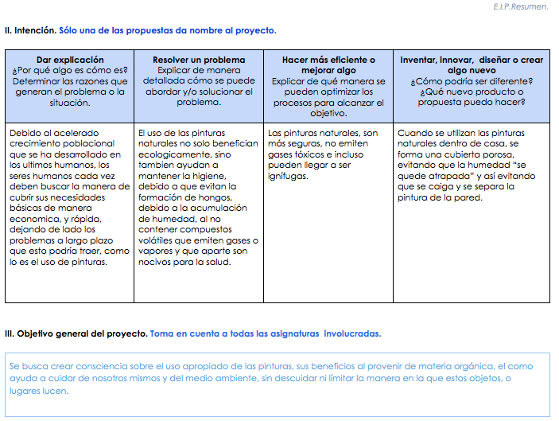

Slide 52
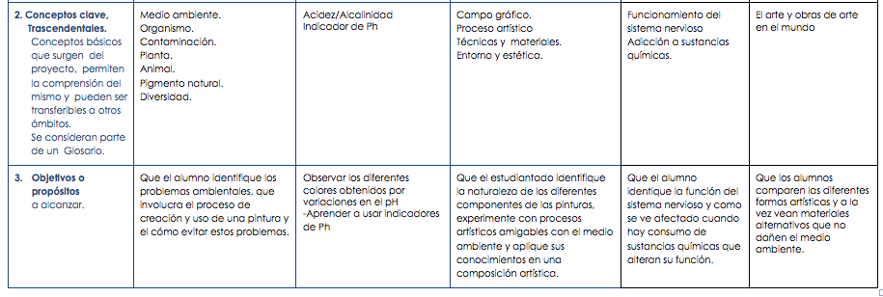

Slide 53
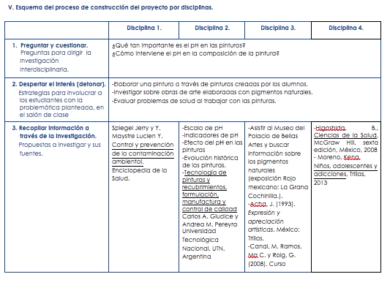

Slide 54
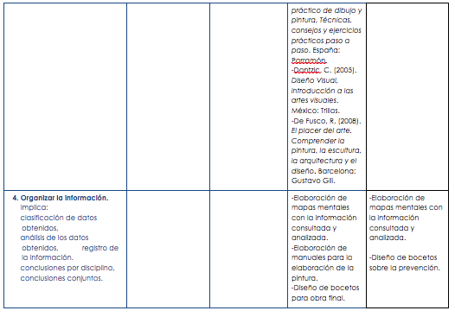

Slide 55
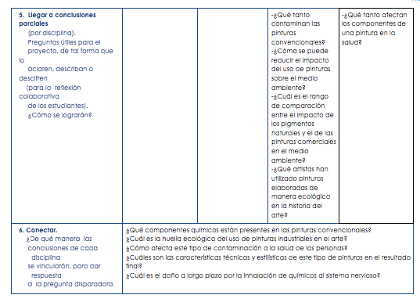

Slide 56
13. E.I.P. Elaboración de Proyecto.

Slide 57
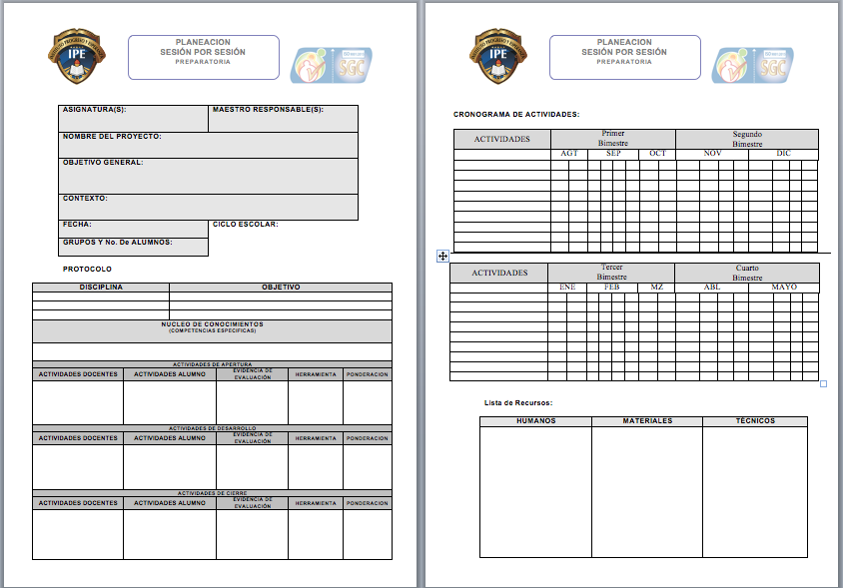

Slide 58
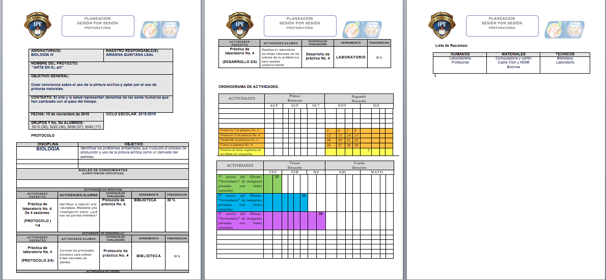

Slide 59
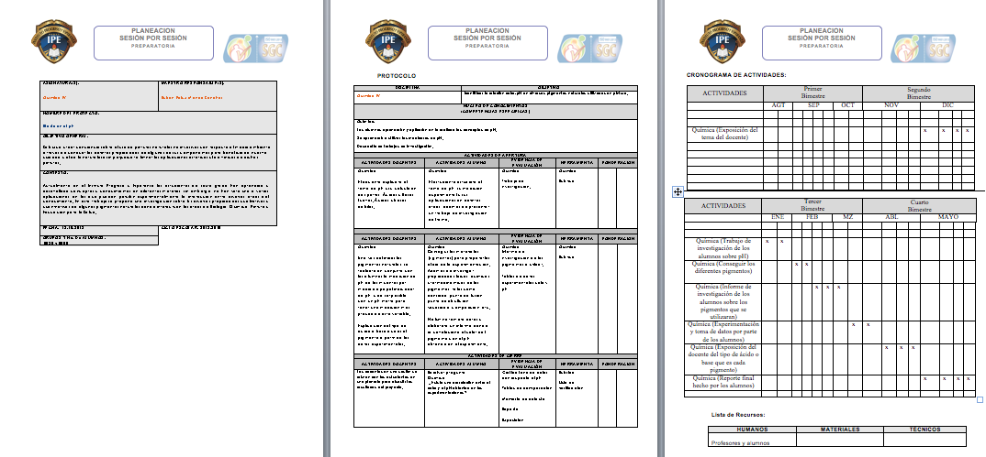

Slide 60
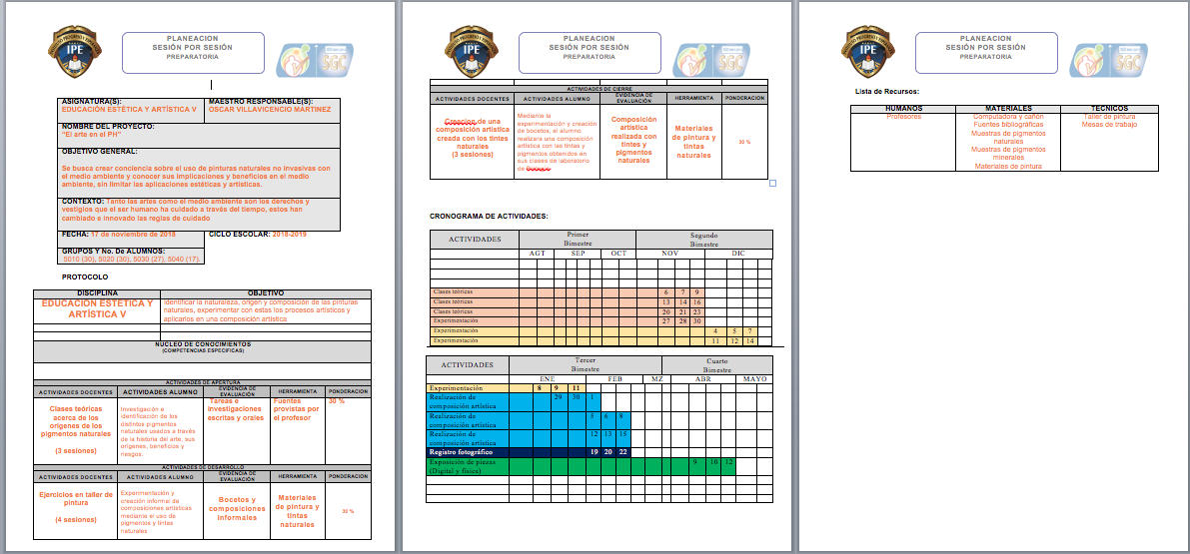

Slide 61
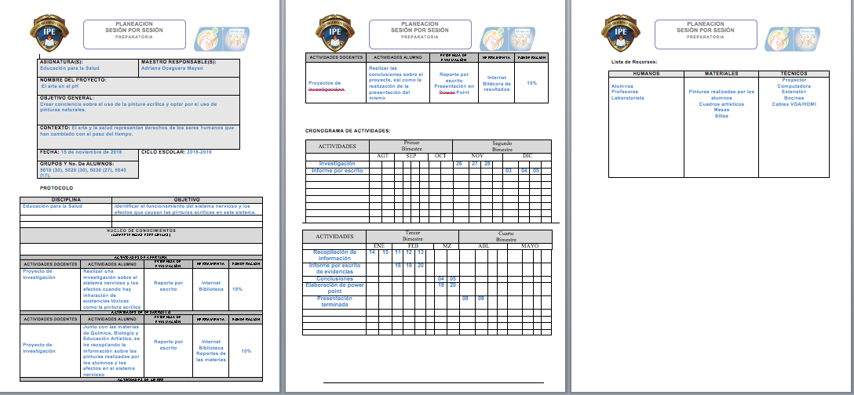

Slide 62
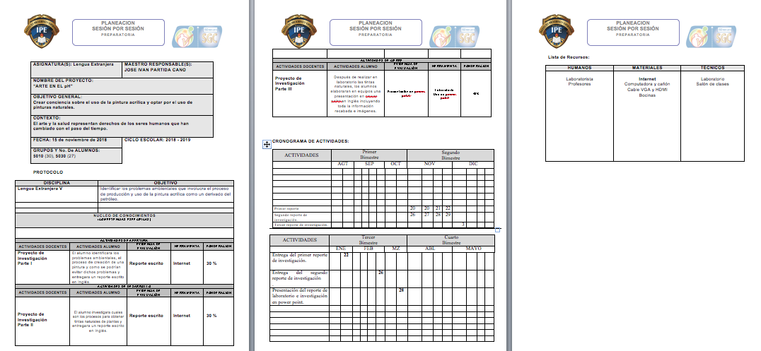

Slide 63
Presentación del Proyecto
Semana cultural en el Instituto Progreso y Esperanza ciclo 2018-2019
- Exposición de la parte teórica en el auditorio
- Muestra de la toma de pH de las pinturas
- Exposición de las pinturas realizadas por los alumnos
- Exposición de los carteles en ingles

Slide 64
14. Evaluación, tipos, herramientas y de Aprendizaje (Producto 10).

Slide 65
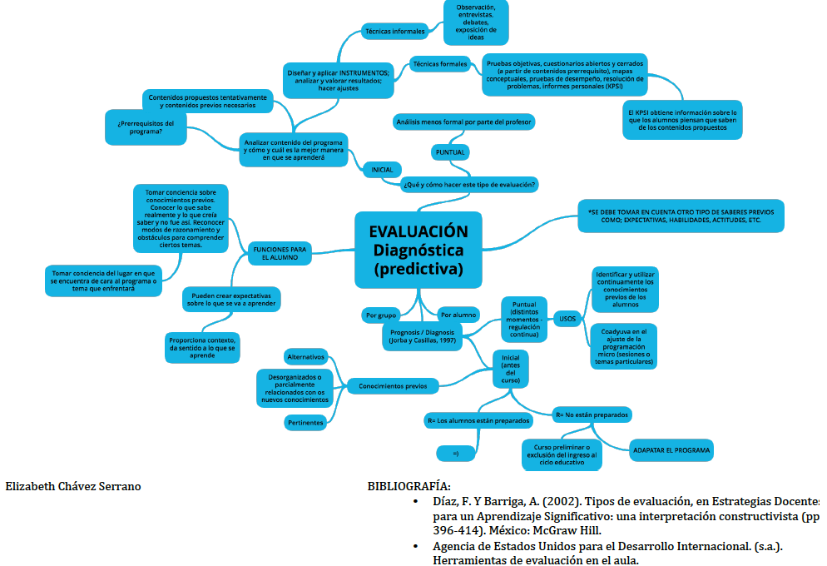

Slide 66
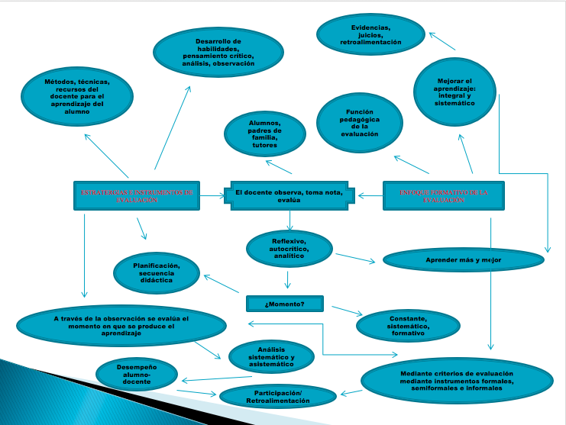

Slide 67
Evaluación Sumativa
Momento
Al final de una etapa o proceso
Propósito
Evaluación
Autoevaluación
Recuento de las competencias alcanzadas por las y los estudiantes durante el grado o nivel
Permite derivar conclusiones importantes sobre el grado de éxito y eficacia de la experiencia educativa global emprendida.
Heteroevaluación
Función
Docente
Determinar las competencias que el alumno alcanzo
Alumno
Buen perfil de egreso y perfil de ingreso al siguiente nivel.
La mayoría de instrumentos de tipo formal constituirán los recursos más utilizados para valorar la calidad de la enseñanza y de los aprendizajes logrados.
Cuestionarios, pruebas abiertas y cerradas, pruebas de desempeño, portafolios, ensayos, monografías, etc.
Biól. Mitzy Tizel Zarate Herrera
Bibliografía:
Anónimo. (s.a.). Herramientas de evaluación en el aula. Estados Unidos de América: USAID.
Díaz, F. Y Barriga, A. (2002). Estrategias Docentes para un Aprendizaje Significativo: una interpretación constructivista. México: Mc-Graw Hill.

Slide 68
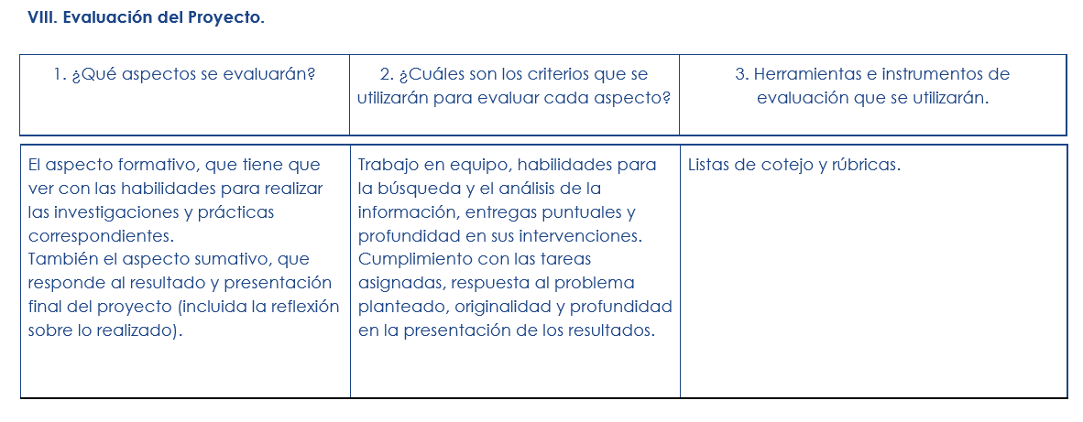

Slide 69
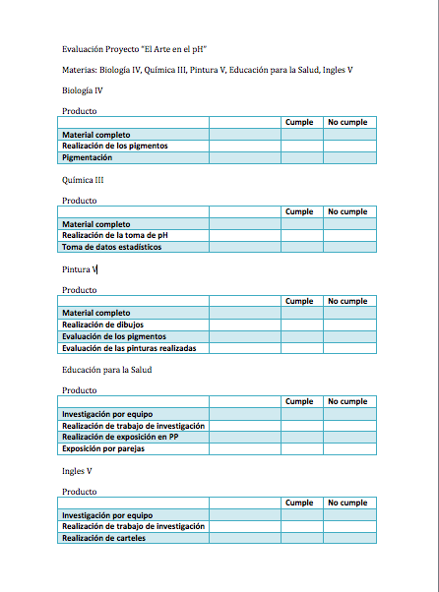

Slide 70
16. Lista de pasos para realizar una infografía.

Slide 71
Elaboración de Infografía:
Realizar lectura básica sobre el proyecto a elaborar.
Realizar un resumen de la información.
Seleccionar un diseño o visualizar el como se organizara la información.
Realizar un boceto
Estructurar las imágenes y la información.

Slide 72
17. Infografía.

Slide 73
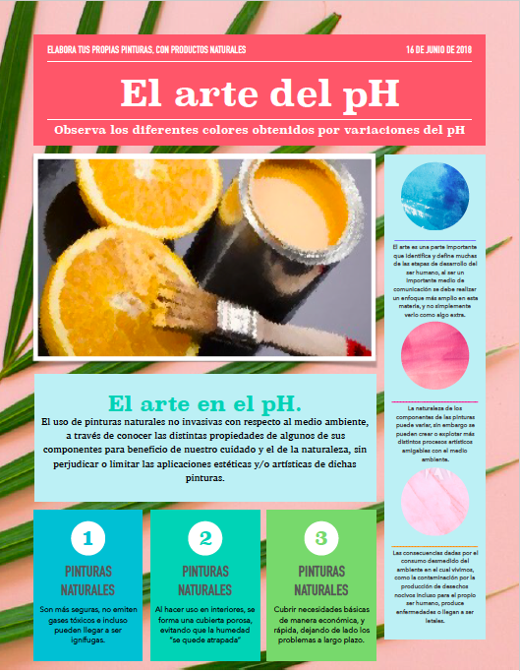

Slide 74
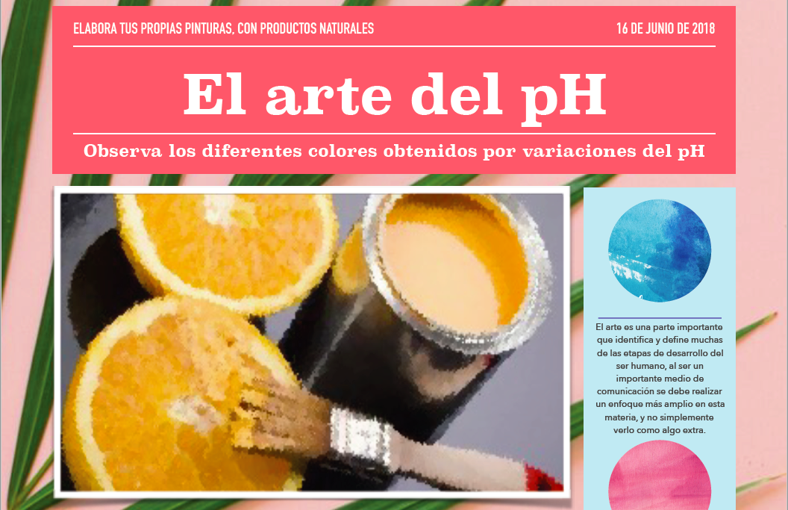

Slide 75
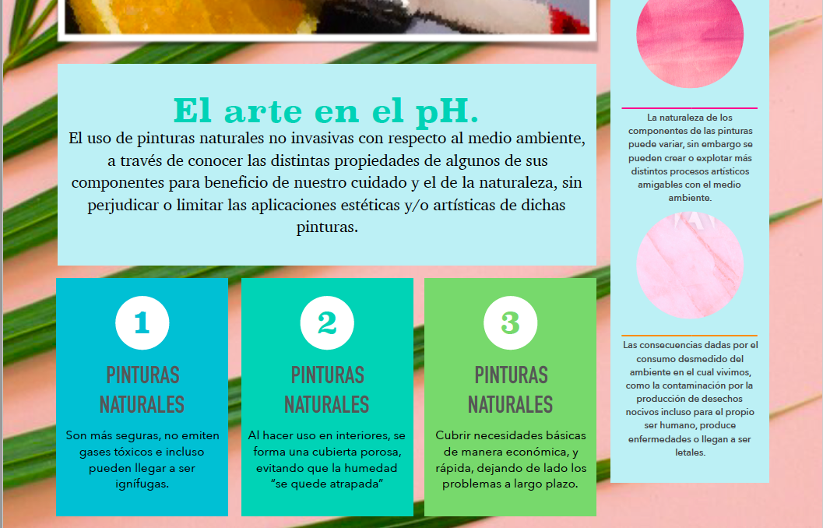

Slide 76
18. Reflexiones personales.

Slide 77
Reflexión. Biól. Mitzy Tizel Zarate Herrera.
Las principales dificultades que se desarrollaron a lo largo de la elaboración de este proyecto son:
Rotación del personal.
A inicio de ciclo, se contaba con otro docente en el área de química, sin embargo se intento seguir desarrollando las actividades entre los integrantes restantes, hasta el momento en el cual llego una nueva docente, la cual poco a poco se fue integrando a el equipo.
Falta de compromiso por los integrantes (tiempo, dedicación).
La elaboración de este tipo de proyectos requiere una inversión de tiempo por parte de todos los integrantes, pero muchas veces por cuestiones personales, laborales o de otra índole no todos los integrantes contaban con el tiempo necesario para poder realizar las actividades en conjunto.
Por otra parte, se debe hacer un seguimiento a cada uno de los compañeros, buscando la colaboración en equipo, para lograr concluir este proyecto de manera adecuada.
Me temo que la principal barrera, somos nosotros mismos. Tengo fé en que se pueda realizar un cambio en la manera de afrontar estos proyectos, ya que son la realidad que nosotros enfrentamos como docentes, y el esquema habitual debe de cambiar.

Slide 78
Reflexión. I.Q.M. Fabiola Nájera Mejía.
El proyecto El arte del pH, fue realizado por un equipo conformado por docentes, que imparten materias, tanto científicas como artísticas.
La comunicación entre éstas fluyó de manera adecuada; por l que se llevó a buen término el proyecto. Mismo que arrancó a principio del ciclo escolar. Debido a que en lo personal, me integré a mediados del ciclo, me representó un reto extra el integrarme.
La estructuración y la metodología fue parte del trabajo para poder cumplir con cada producto solicitado.

Slide 79
Reflexión. C. D. Adriana Oceguera Mayen
El realizar proyectos de este tipo es bueno tanto para docentes como para alumnos ya que se nos enseña a trabajar en equipo con otras materias y que los temas se pueden relacionar de una manera u otra, ya sean ciencias naturales o sociales.
Desgraciadamente, habemos docentes que además de impartir clases, tenemos otros trabajos, en mi caso, un consultorio dental más la vida personal y familiar, lo cual impide que se de el tiempo necesario para poder realizar lecturas o la ejecución correcta de este proyecto.
En este ciclo escolar 2018-2019, cambiaron 3 de los 4 docentes que iniciaron este proyecto, por lo cual es complicado llevar a cabo el proyecto ya que debemos informar y estar en sintonía con lo que realizaremos.

Slide 80
Reflexión. Oscar Villavicencio Martínez
Hoy en día los tintes y pigmentos usados en las aplicaciones estéticas y artisticas, necesitan métodos amigables con el medio ambiente, “El arte en el pH” como proyecto y aplicación justifica el uso de métodos ecológicos que reduce el impacto ambiental, ya que se puede decir que la producción artística como necesidad de la humanidad necesita renovar y fomentar el cuidado del medio ambiente.

Slide 81
Reflexión. José Iván Partida Cano
Queda como reflexión el que los alumnos tomen conciencia sobre el cuidado de los recursos naturales y el empleo de productos alternos de origen natural y que también sean amigables con el medio ambiente

Slide 82
